Slide 1

MCD 맥도날드 딜리버리 주문현황확인서비스

Slide 2

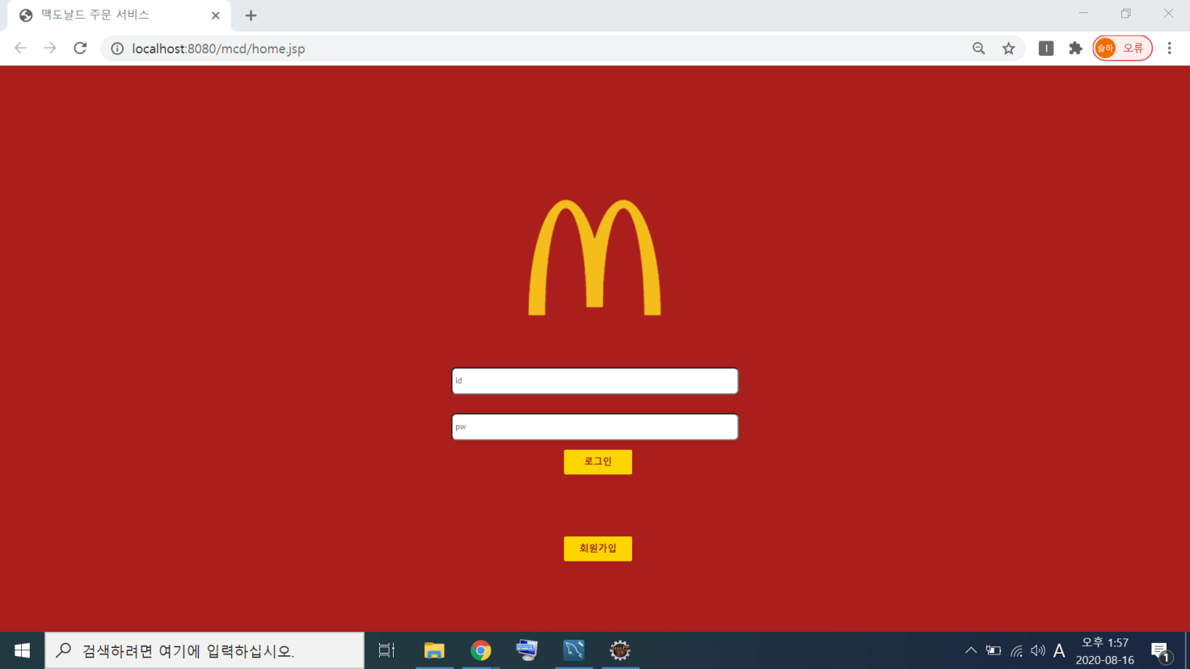
2가지 형태의 User
User
Admin
Client
Admin은 주문관리, 메뉴추가, 누적매출을 확인할 수 있다.
Client는 메뉴주문, 주문현황확인, 리뷰작성을 할 수 있다.

Slide 3
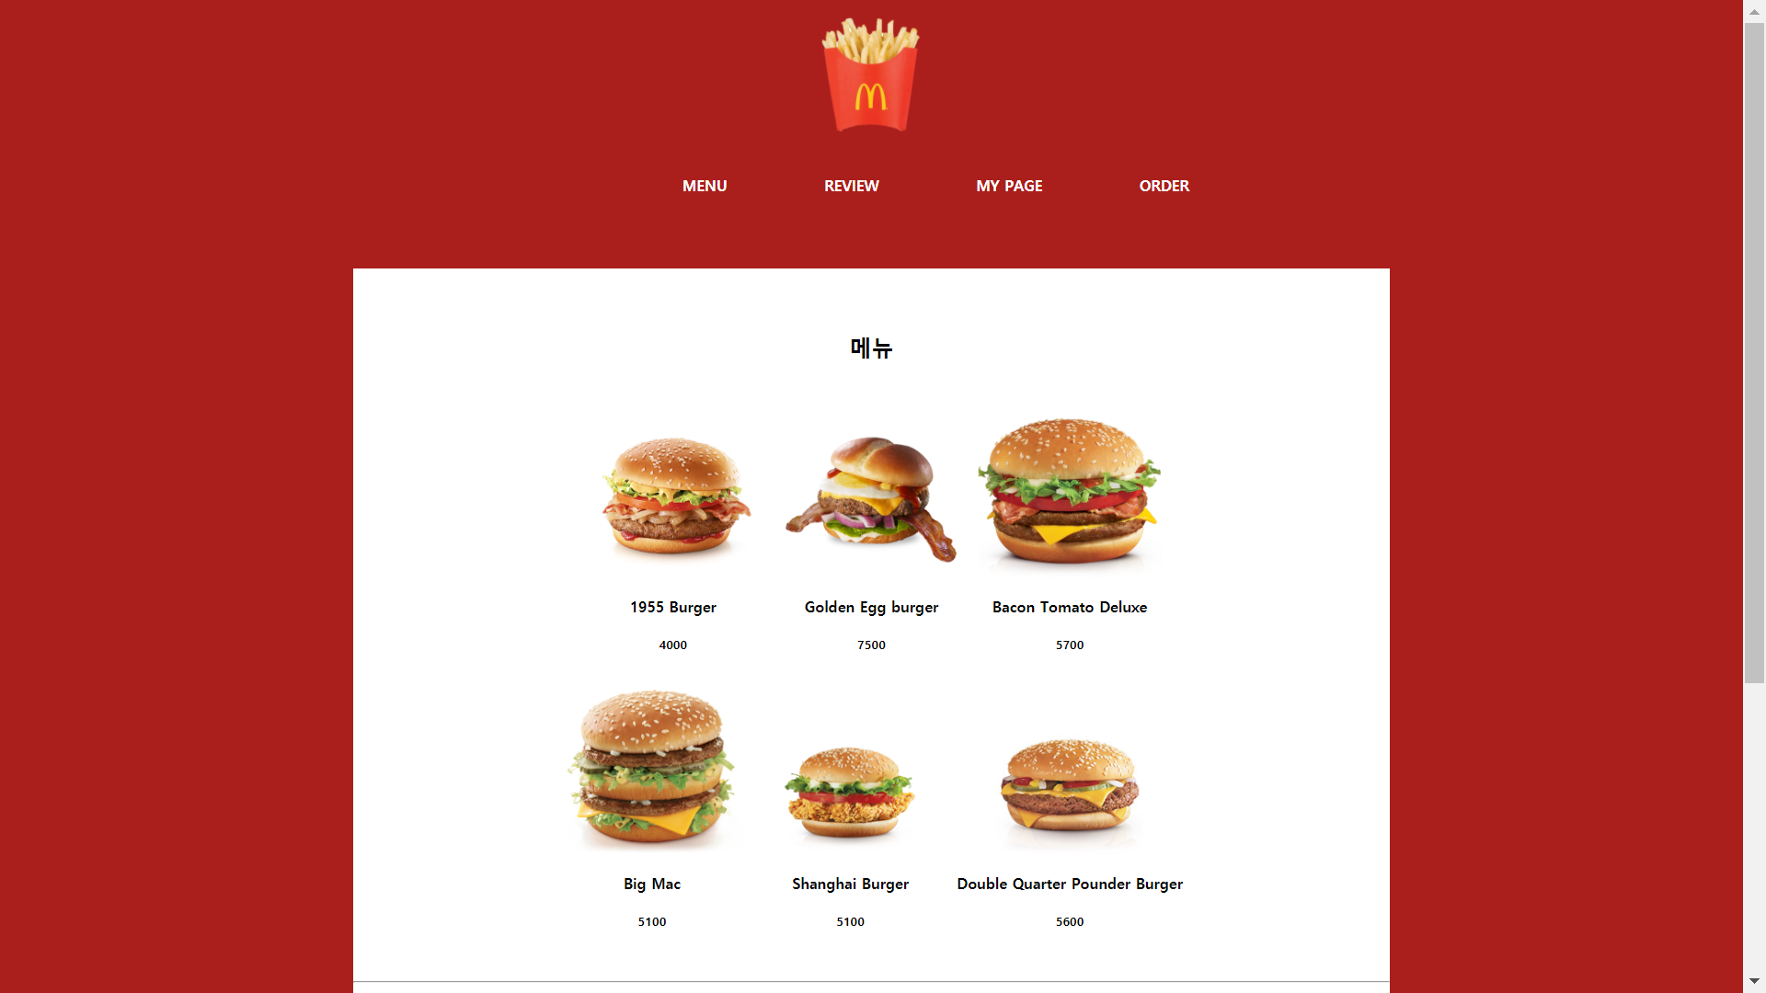
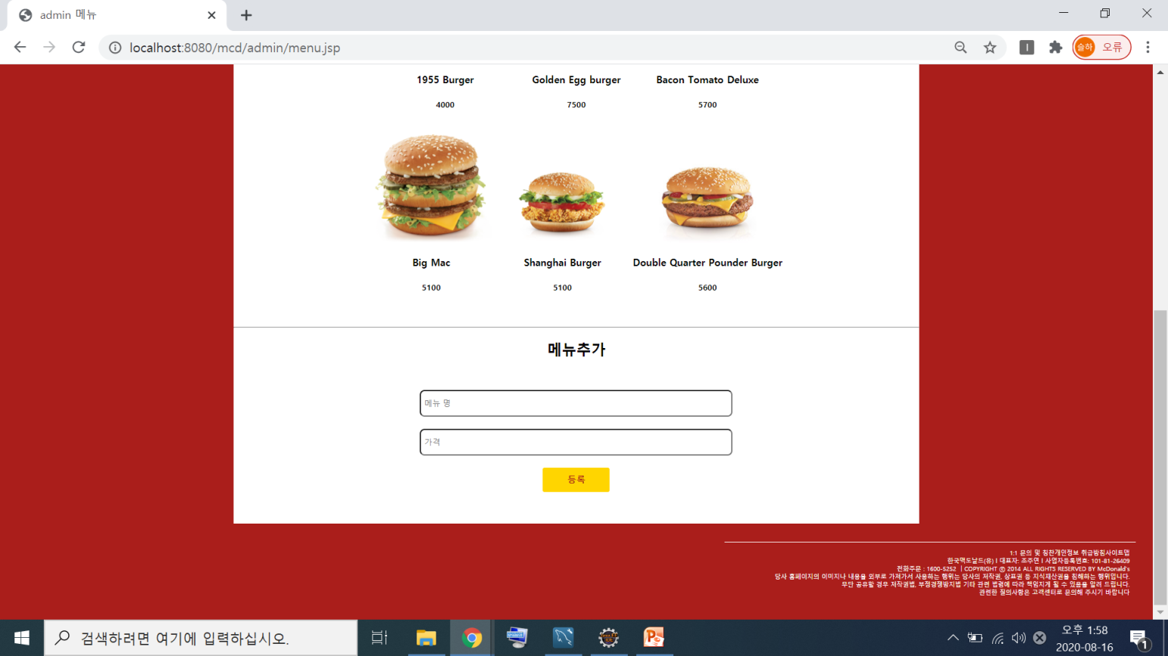
Admin 기능 - 메뉴추가
메뉴가 추가 개발되었을 때, 메뉴명과 가격을 추가할 수 있다.
**이미지는 이미지 폴더에 이름을 해당 메뉴 순서로 저장할 경우,
이미지도 함께 업로드된다.

Slide 4
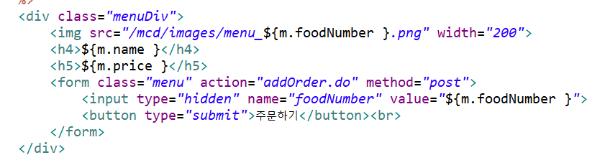
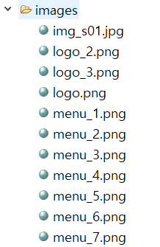
Admin 기능 – 메뉴추가 (이미지 업로드 방식)
메뉴가 추가 개발되었을 때, 메뉴명과 가격을 추가할 수 있다.
**이미지는 이미지 폴더에 이름을 해당 메뉴 순서로 저장할 경우,
이미지도 함께 업로드된다.

Slide 5
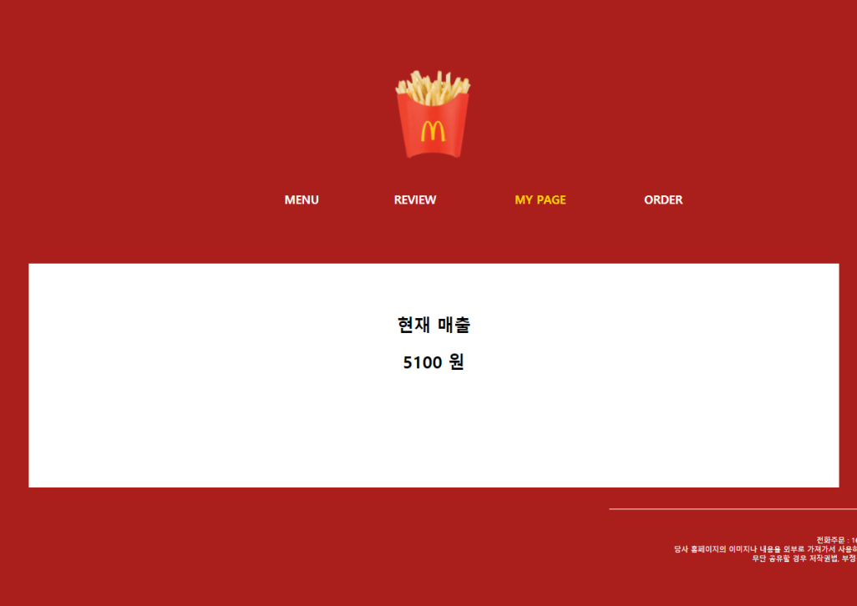
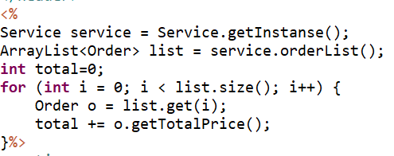
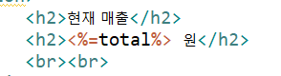
Admin 기능 – 누적매출확인
Admin은 Mypage에서 누적매출을 확인할 수 있다.
orderinfo테이블에 toalprice값을 더해서 현재매출을 구할 수 있다.

Slide 6
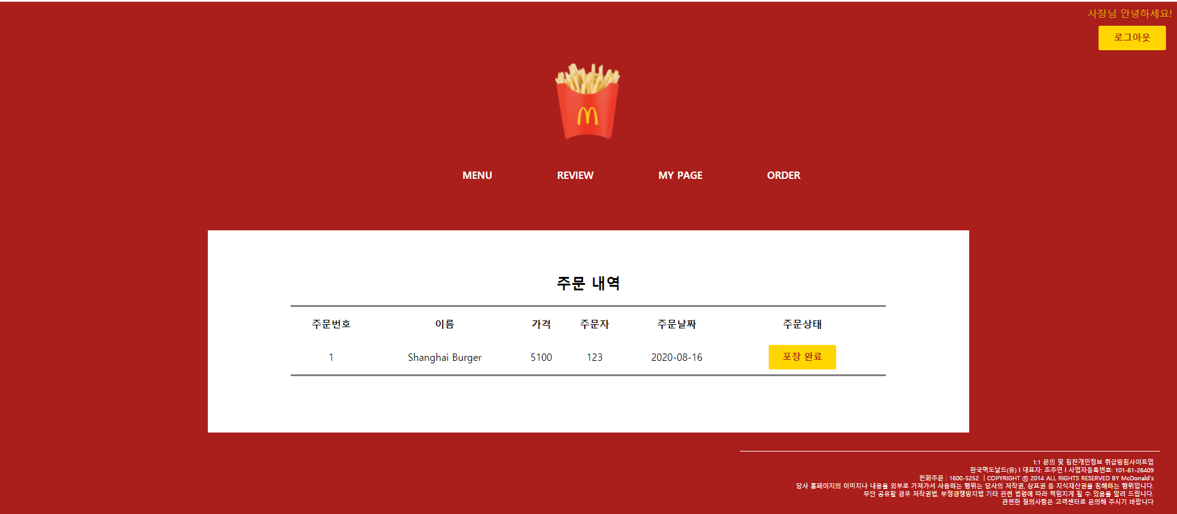
Admin 기능- 주문내역확인, 주문 프로세스 확인
Admin은 주문이 들어온 내역을 확인할 수 있으며,
준비단계별로 포장완료 -> 수령완료 버튼으로 상태를 나타낼 수 있다.
** 버튼을 누르면, orderinfo에서 state값이 1씩 증가한다.
(고객도 현재 주문상태를 확인할 수 있다.)

Slide 7
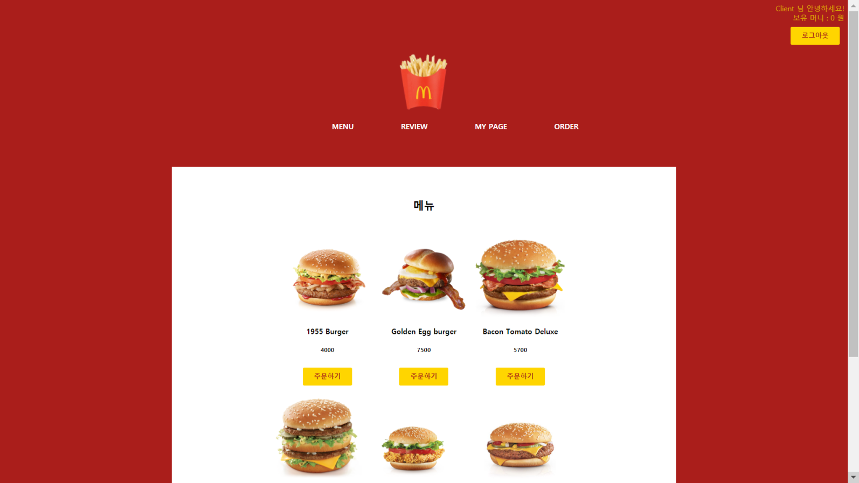
Client 기능 – 주문하기(1)
고객은 사진하단에 있는 ‘주문하기’버튼으로 주문을 할 수 있다.

Slide 8
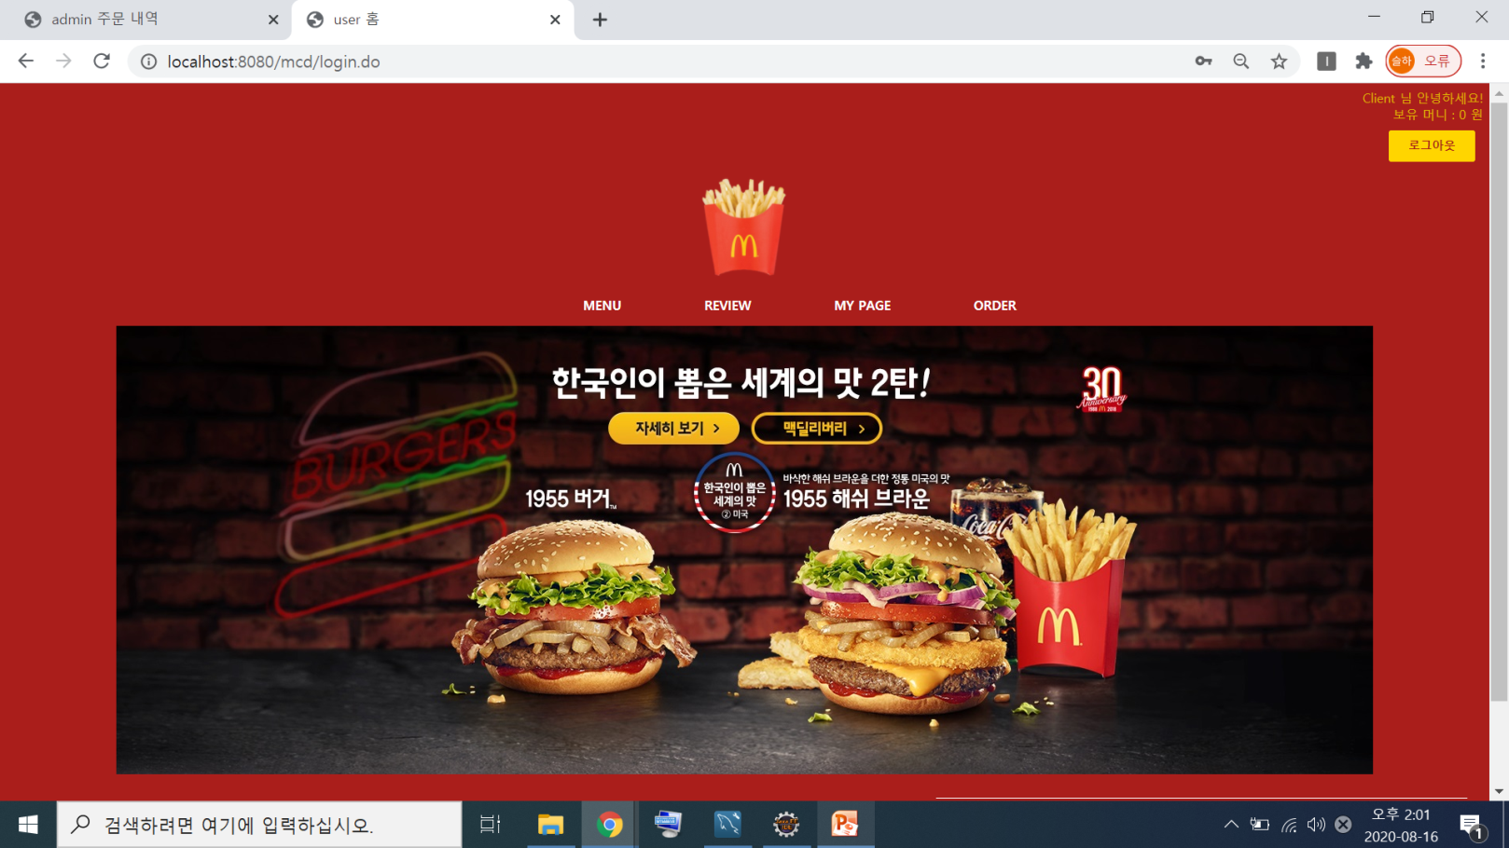
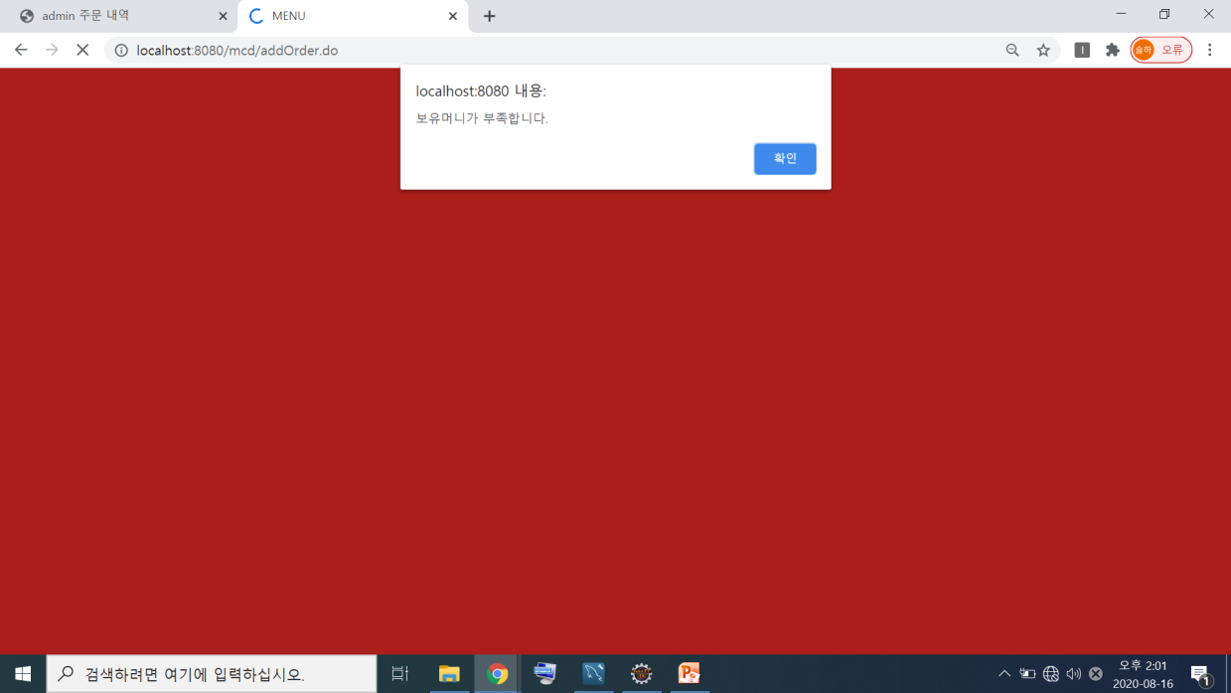
Client 기능 – 주문하기(2)
주문시, 클라이언트가 보유한 ‘머니’보다 메뉴가격이 더 큰 경우에
해당 알림 메세지가 뜬다.

Slide 9
Client 기능 – 머니충전
주문시, 클라이언트가 보유한 ‘머니’보다 메뉴가격이 더 큰 경우에
해당 알림 메세지가 뜬다.

Slide 10
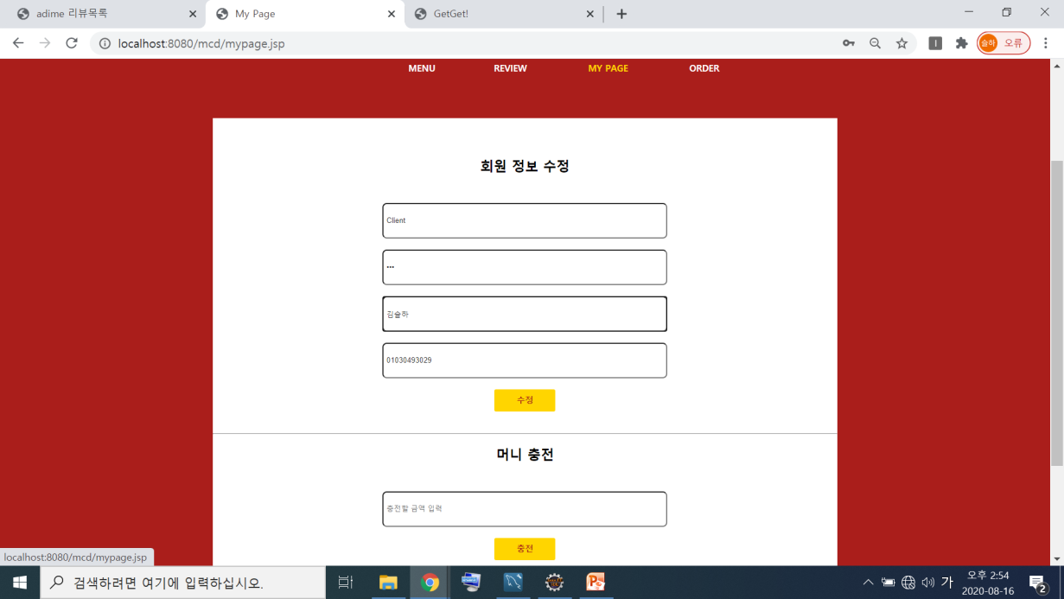

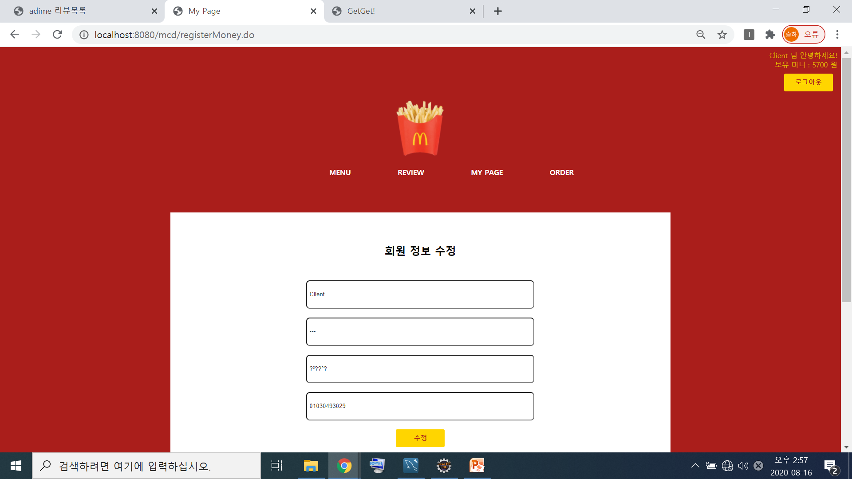
Client 기능 – 회원정보수정, 머니 충전
MyPage 페이지에서 회원정보수정과
‘머니’충전이 가능하다.
웹페이지 상단에서 보유머니를
확인할 수 있다.

Slide 11
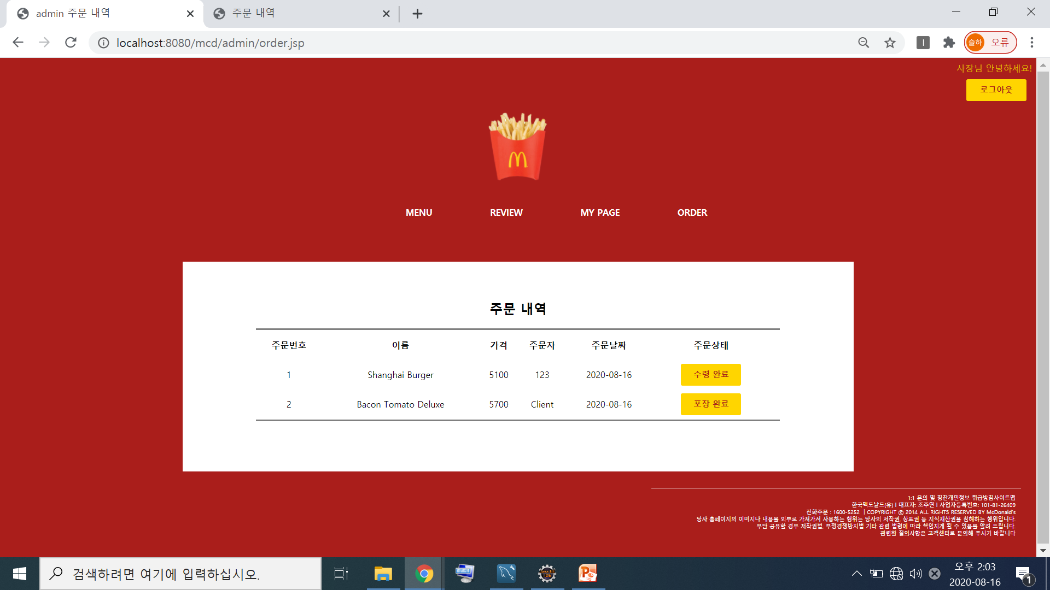

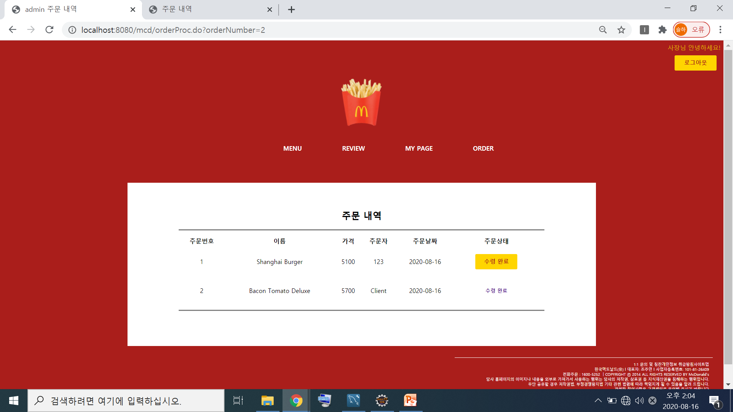
주문 프로세스 - admin

Slide 12
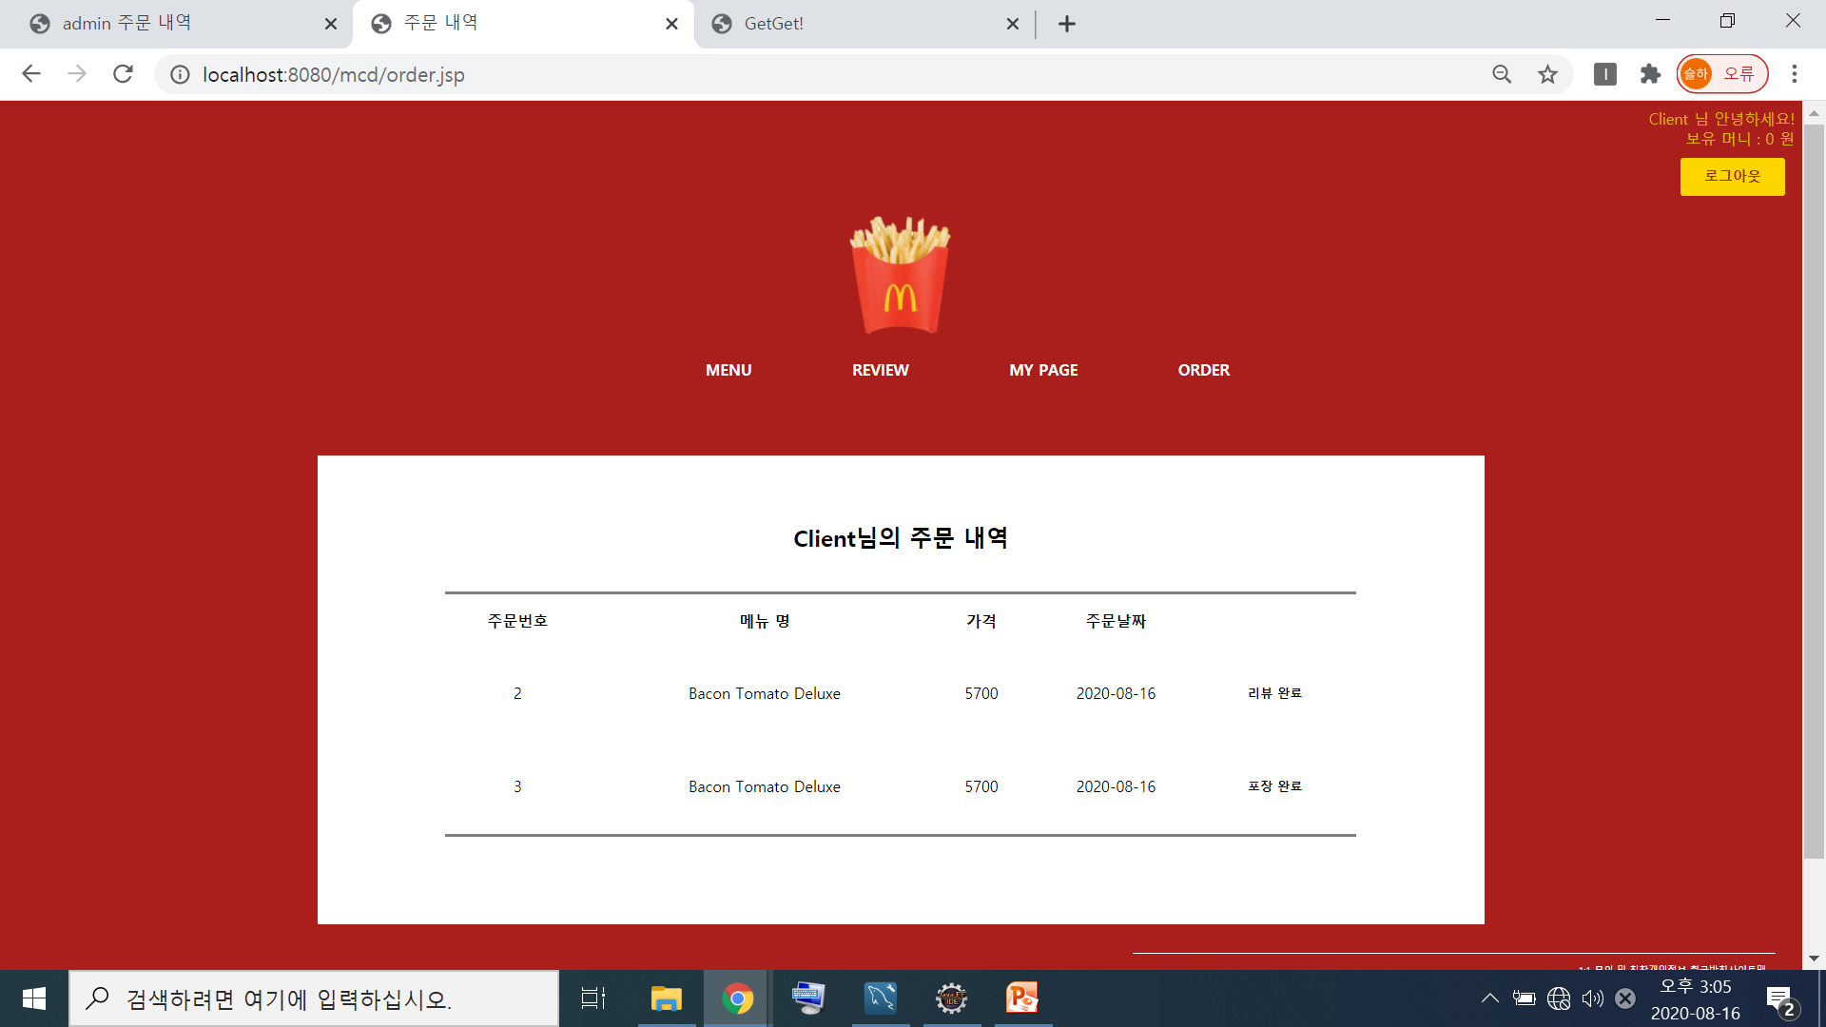

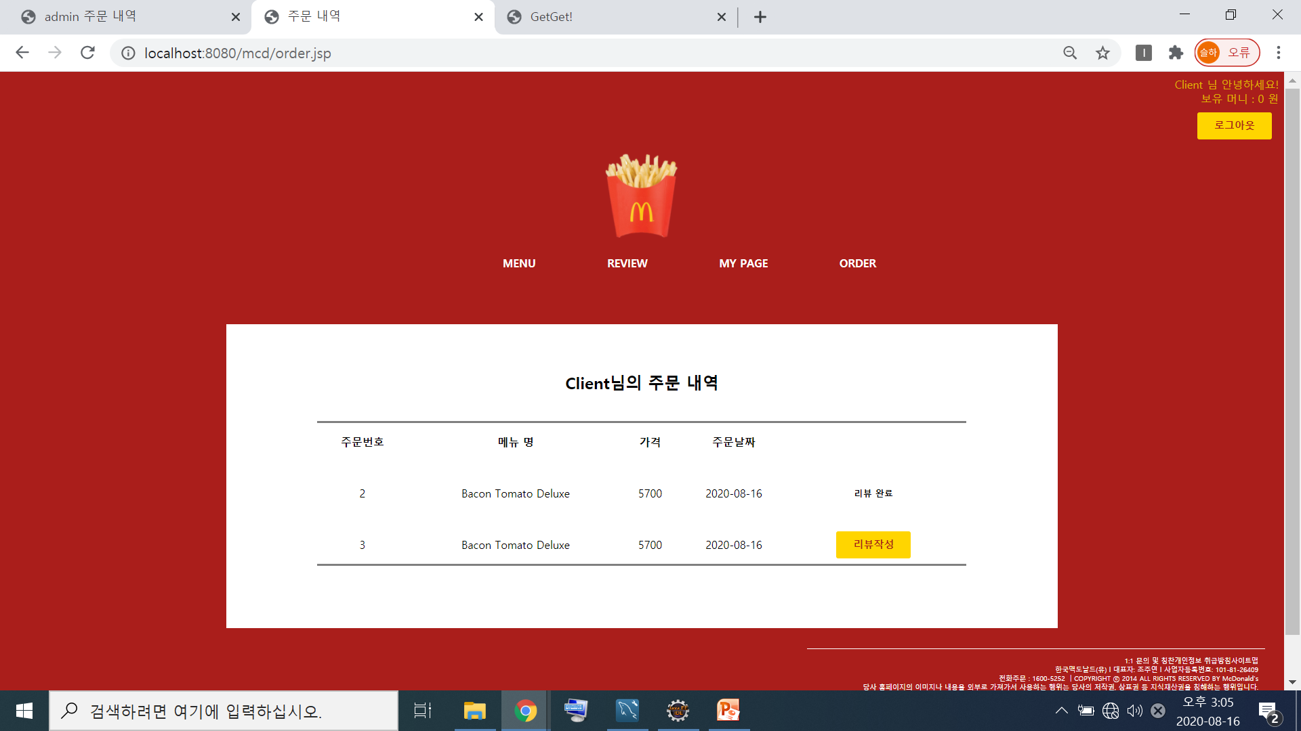
주문프로세스 - Client

Slide 13
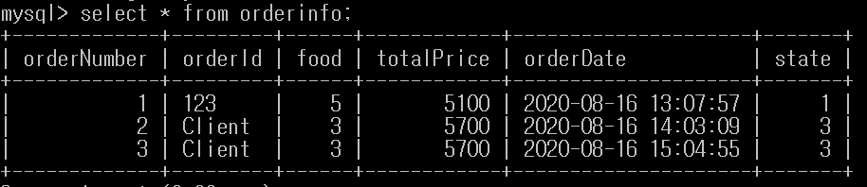
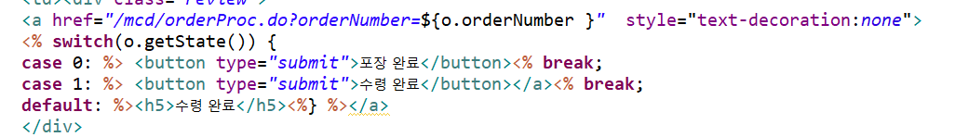
주문프로세스 방식
버튼을 클릭할 때 마다 state + 1이 되고(sql문 update를 사용)
0 = 포장완료, 1 = 수령완료, 나머지 = 수령완료(리뷰작성) 버튼이
화면에 뜨면서 주문과정을 확인할 수 있다.

Slide 14

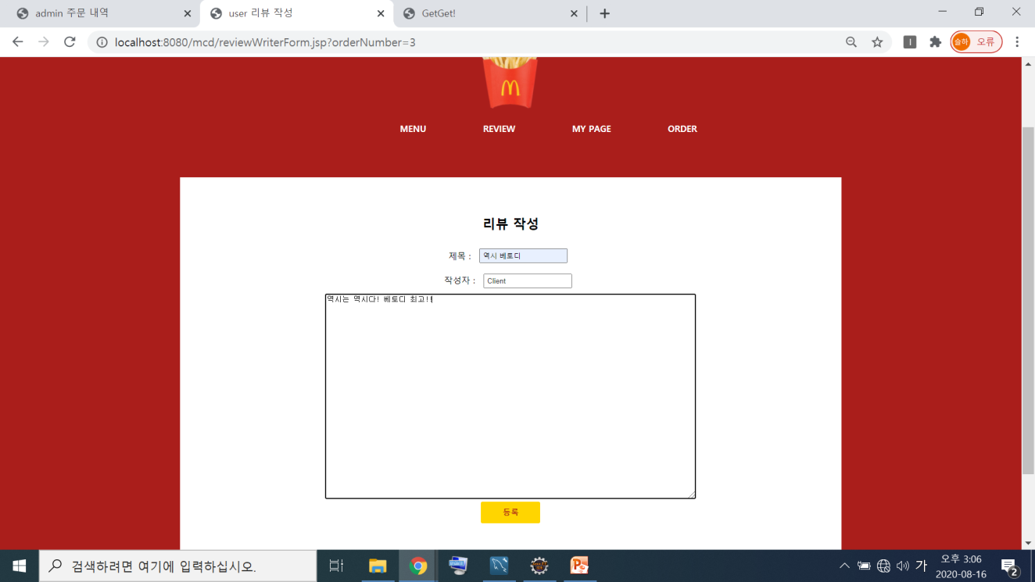
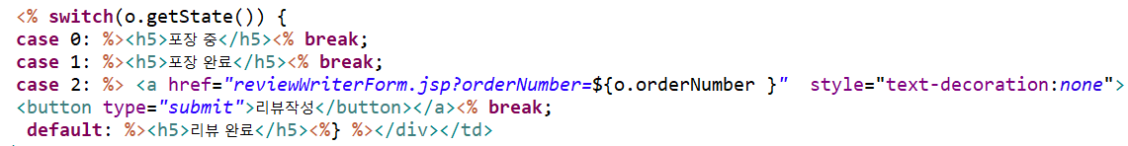
Client 기능 – review 작성
주문을 하고, 제품을 수령 받은 고객에 한에서 리뷰작성 버튼이 뜨고
리뷰작성을 할 수 있다.

